Slide 1
PETIT-DEJEUNER ADEZAC
15/05/2025
Patricia tauzin - chargée d’affaires court Terme fanny turbert – CHARGéE D’AFFAIRES INNOVATION
MARINE PEQUIGNOT – CHARGéE d’ETUDES INNOVATION

Slide 2
1.QUI SOMMES-NOUS ?
2.FINANCER SES BESOINS DE TRESORIE
3. FINANCER SON ENTREPRISE INNOVANTE
4. FINANCER UN PROJET DEEPTECH
5. FINANCER SON INNOVATION AU SEIN D’UNE PME

Slide 3
QUI SOMMES-nous ?
1

Slide 4
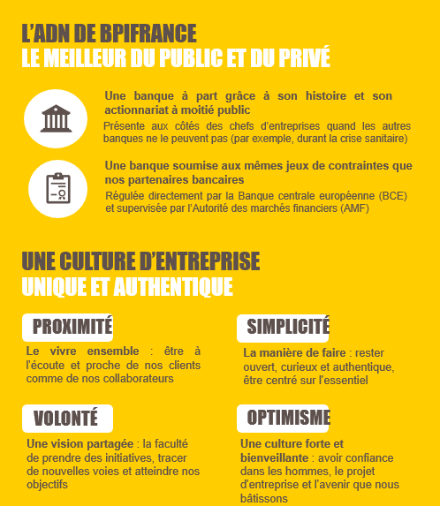

QUI SOMMES-Nous ?
ÉTAT (EPIC BPI-GROUP)
CAISSE
DES
DÉPÔTS
49,3 %
49,3 %
Autres détenteurs
Actionnaires Bancaires
1,4 %
100%
100 %
100 %
BPIFRANCE
FINANCEMENT
BPIFRANCE
INVESTISSEMENT
BPIFRANCE
ASSURANCE
EXPORT

Slide 5
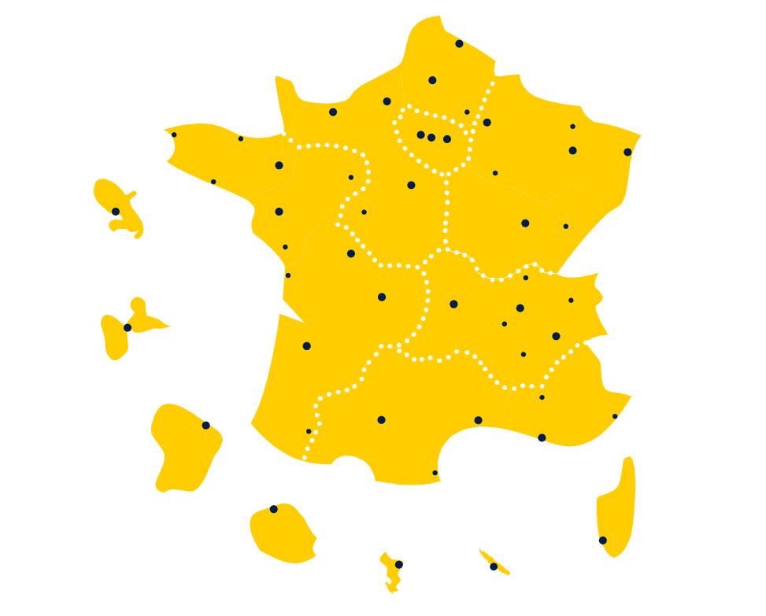
Bpifrance au cœur des régions
52
implantations régionales réparties en 6 Réseaux
(IDF /DOM, Nord Ouest, Ouest, Est, Auvergne-Rhône Alpes, Sud)
90%
des décisions prises dans les régions
1
Interlocuteur unique à la rencontre des entreprises

Slide 6







Une offre complète d’interventions
01.
02.
03.
L’INNOVATION
LA GARANTIE
FINANCEMENT
Financement de programmes R&D et de la mise sur le marché de ces innovations
Des financements bancaires et des interventions en fonds propres
Du Court Terme (mobilisation du poste client) et du Moyen Long Terme (financement de projets, d’investissements) en partenariat avec les établissements bancaires
04.
05.
06.
ACCOMPAGNEMENT
EXPORT
CRÉATION
Coacher les entrepreneurs
pour en faire les leaders
de demain
Financement & assurance des projets à l’export et à l’international ainsi qu’un accompagnement à l’International avec Business France
Bpifrance Création, a pour objectif
de faciliter l’entrepreneuriat pour tous en levant les barrières à l’information, au financement et à la croissance

Slide 7
Des solutions
pour toutes les entreprises
Bpifrance intervient auprès d’entreprises de toutes tailles, principalement les TPE, les PME et les entreprises de taille intermédiaire (ETI), et de plus grandes entreprises (GE), lorsque celles-ci ont une dimension stratégique pour l’économie nationale, les territoires ou l’emploi.
GE
ETI
PME
TPE
    FINANCER LES ENTREPRISES
    DANS LEURS BESOINS
    D’INVESTISSEMENTS ET DE TRÉSORERIE
    SOUTENIR LA CROISSANCE
    DES PME PARTOUT
    EN FRANCE
    RENFORCER LES ETI
    DANS LEUR DÉVELOPPEMENT
    ET LEUR INTERNATIONALISATION
    PARTICIPER
    AU RAYONNEMENT
    DES GRANDES ENTREPRISES
    Amorçage
    Aides à l’innovation
    Garantie
    Financement
    Aides à l’innovation
    Garantie
    Financement
    Accompagnement à l’international
    et Financement export
    Assurance Export
    Accompagnement : conseil, université et mise en réseau
    Capital développement
    Capital transmission
    Aides à l’innovation
    Financement
    Accompagnement à l’international
    et Financement export
    Assurance Export
    Accompagnement : conseil,
    université et mise en réseau
    Capital développement
    Capital transmission
    Programmes collaboratifs
    d’innovation
    Financement
    Assurance Export
    Stabilisation du capital

Slide 8
FINANCER Son BESOIN DE TRESORERIE
2

Slide 9
LE FINANCEMENT COURT TERME
Avance +
Solution de financement du poste client
Avance + CIR
Mobilisation du Crédit Impôts Recherche
Engagement par signature
Caution ou Garantie à Première Demande
  Mobilisation des créances domestiques via Cession Dailly.
  Financement 100% TTC des créances publiques et des donneurs d’ordre français.
  Financement possible des situations de travaux, des DGD, prestations de service.
  Intervention possible du partenaire bancaire en contre garantie bancaire ou en financement : Avance + Pool.
  Financement à destination des ETI uniquement.
  Durée de portage de 3 ans, jusqu’à remboursement par le Trésor Public.
  Expertise réalisée par un spécialiste nommé par le Ministère de la Recherche.
  EPS sur marché public ou de grands donneurs d’ordre privés.
  Intervention sur restitution d’acompte
  ou retenue de garantie.

Slide 10
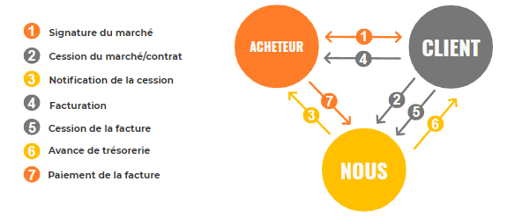
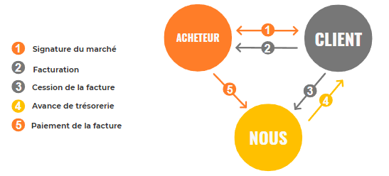

LE FINANCEMENT COURT TERME
Financement domestique - avance+
    L’Avance+ répond au besoin de trésorerie lié aux délais de règlement des acheteurs par la mobilisation de créances commerciales liées aux commandes et marchés des acheteurs publics et privés agréés par Bpifrance.
    Toutes les entreprises sont éligibles sous réserve d’étude et d’acceptation du dossier par Bpifrance.
      Crédit confirmé sur 12 mois
      Cessions des marchés et des factures notifiés aux acheteurs
      Cession ligne à ligne ou en global des factures avec identifications des acheteurs
      Financement jusqu’à 100% des factures TTC
Financement export - avance+ export
    L’Avance+ Export répond au besoin de trésorerie lié aux délais de règlement des acheteurs étrangers par la mobilisation de créances commerciales nées à l’étranger liées aux commandes et marchés des acheteurs publics et privés agréés par Bpifrance.
    Les PME, ETI et GE sont éligibles sous réserve d’étude et d’acceptation du dossier par Bpifrance.
      Crédit confirmé sur 12 mois
      Les acheteurs étrangers doivent faire l’objet d’une couverture par un assureur-crédit
      Le bénéfice de l’assurance-crédit sera délégué à Bpifrance
      Créances uniquement en €uros
      Cession ligne à ligne des factures avec identifications des acheteurs
      Financement jusqu’à 100% des factures dans la limite de la couverture de l’assureur crédit

Slide 11
FINANCER Son entreprise innovante
3

Slide 12















Innovation 91/93
Industrie
Touch (mode, cosmétique, jeux vidéo, édition…)
Greentech
Santé
Gabrielle LEFEVER
Déléguée Innovation
Numérique
Isabelle CORDIER
Assistante
Manon BONHOMME
Responsable Innovation
Jean-François JUNG
#Industrie #Robotisation
jf.jung@bpifrance.fr
Fanny TURBERT
#Agro #Greentech
fanny,turbert@bpifrance,fr
Niels POTIE
Chargée d’études
Marine PEQUIGNOT
Chargé d’études
Clara BINETTI
#Agrotech #Touch
clara,binetti@bpifrance,fr
Victor PERRIN TURENNE
#Fintech #Industrie
victor.perrinturenne@bpifrance.fr

Slide 13
La mission de Bpifrance
Missions de Bpifrance division Innovation
Financer et investir dans les PME innovantes
Etre le partenaire public et privé de l’innovation
  Soutenir l’innovation via les soutiens de l’Etat afin de développer les PME innovantes. Les grands principes :
  Entreprise créée
  Caractère innovant : Différenciation et la valeur ajoutée par rapport à l’existant ? Existence de barrières à l’entrée ?
    Tous types d’innovation (technologique, procédé, service ou business model)
    Tous secteurs
  ➔ Dans l’optique de faire émerger des PME championnes dans leur domaine
13
Notes:
Marine

Slide 14
UN Continuum de financement
Start-up = Jeune Entreprise innovante / rupture
Ambition internationale
Fort besoin d’investissement
Croissance peu prévisible
Business Plan souvent déficitaire les premières années
Réaliser vos projets d’innovation
Renforcer vos fonds propres
Réussir votre stratégie industrielle et commerciale
Explorer la faisabilité de votre projet
Transformer votre idée en entreprise innovante
Aides à la création (subvention)
Soutiens financiers pour la préparation et la validation de votre projet-
Faciliter votre levée de fonds et en renforçant vos fonds propres
Nous soutenons le développement de votre projet de R&D innovant
Nous finançons le lancement industriel et commercial de votre projet
Notes:
Marine

Slide 15
UN Continuum de financement
ADAPTÉS À CHAQUE PHASE DE DÉVELOPPEMENT
Stade
Maturation
Faisabilité
Développement
Industrialisation & Commercialisation
Levée
Love-Money / Pre-Seed
Seed
Serie A
Serie B ou +
Aides Guichet Innovation
Bourse French Tech
[30K€ max]
Avance Récupérable & Prêt Innovation R&D
[100K€ à 2M€ ]
Financement d’un
programme R&D
Bourse French Tech Emergence
[90K€ max]
Aide aux Développement Deeptech
[100K€ à 1500K€ ]
Innov’UP – Région IDF
Prêts & Obligations
Prêt d’Amorçage
[50K€ à 300K€ ]
Prêt Innovation
[50K€ à 5M€]
Financement du BFR et du développement industriel et commercial
Prêt d’Amorçage Investissement [100K€ à 2M€ ] 6 mois max post levée
Prêt Nouvelle Industrie
[3 à 15M€]
OC French Tech Seed
[50K€ à 500K€]
Notes:
Marine

Slide 16
LE FINANCEMENT DE la deeptech
4

Slide 17





Qu’est ce que la deeptech ?
Les startups deeptech utilisent ou combinent des technologies innovantes et qui répondent à quatre critères essentiels :
S’appuyant sur des travaux de recherche permettant de développer en interne une technologie ou une combinaison de technologies en rupture avec l’existant**
Présentant de fortes barrières à l’entrée, matérialisées par des verrous technologiques difficiles à lever
Constituant un avantage fortement différenciateur par rapport à la concurrence
Caractérisées par un go-to-market (Développement, industrialisation, commercialisation) long et/ou complexe donc probablement capitalistique
**R&D dans le cadre d'un transfert de technologie ou de connaissances, et/ou intégrant dans l'équipe opérationnelle, la direction ou la gouvernance des profils scientifiques ou techniques de haut niveau
Notes:
Hugo

Slide 18



FOCUS SUR LA Deeptech
BOURSE FRENCH TECH EMERGENCE | CONCOUR I-LAB | AIDE AU DEVELOPPEMENT DEEPTECH | OC FRENCH TECH SEED
< 1an Jusqu’à 90K€ | Subvention Jusqu’à 600K€ | Subvention + Avance récupérable jusqu’à 1,5M€ | Entre 50 et 500K en obligations convertibles suite à une levée en seed Remboursement 100% au bout de 5 ans
Définition de la deeptech
Lien étroit avec le monde scientifique (équipe, laboratoire, etc…)
Fortes barrières à l’entrée avec verrous technologiques
Avantage concurrentiel fortement différenciant
Go-to-Market long
Stratégie propriété intellectuelle établie
Notes:
Hugo

Slide 19
LE FINANCEMENT DE L’INNOVATION AU SEIN DES PMEs
5

Slide 20

Le diag axes d’innovation
Initier une démarche d’innovation
Le dispositif Diagnostic Axes d’innovation propose un accompagnement dans les premières étapes d’une démarche d’innovation impliquant une prestation de conseil et/ou technique.
POURQUOI ?
POUR QUI ?
Diag Axes d’Innovation permet à l’entreprise d’identifier des axes d’innovation potentiels ou intervient dans une phase de faisabilité pour un projet précis. Il peut intégrer notamment :
Des actions d’idéation afin d’identifier et structurer des nouvelles idées jusqu’au projet concret;
Des études de faisabilité techniques ;
Des études de faisabilité technico-économiques.
Startups, PME et ETI indépendantes de moins de 2000 salariés
Entreprises n’ayant pas bénéficié d’aides à l’innovation depuis au moins 2 ans
Sur le territoire français et/ou dans les DROM-COM
Exclusion : entreprises en « difficulté » selon la définition européenne
COMMENT ?
QUEL PRIX ?
Bpifrance permet aux entreprises de travailler avec des experts spécialisés dans les enjeux d’innovation.
Jusqu’à 13 000 € HT sur environ 10 jours pour 8 mois de prestation maximum
Prise en charge à 50% du montant total de la prestation par Bpifrance
Contact : equipe.diag@bpifrance.fr

Slide 21

PI r&D BONIFIé nouvelle industrie
Exemple d’intervention
Date de création : 1970
Cotation BdF : 2+
Activité : Maintenance de soupapes de sûreté, robinetterie industrielle et traitement de surface des moules pour la verrerie.
Besoin : Adapter leur technologie aux chaînes de production et augmenter leur part de marché dans le secteur de la verrerie.
Nature des dépenses :
Salaires de personnel technique existant (Dr & ingé)
Salaires de personnel recruté pour le projet (Dr & Ingé)
Produits consommables
Frais de sous-traitance (PI, Centres techniques)
Amortissement des investissements récupérables
Montant d’Intervention : 1M€
Quoi ?
Aide à l’innovation sous forme sous forme de prêt
Montant : 50% d’un programme de R&D présenté (plafonné au FPs) de 50k€ à 3M€
8 ans, avec un différé de 3 ans
Pour Qui ?
Start-up / PME (<250 ETP) & ETI (<2000 ETP*), implantée en France
CA ≥ 750k€
FIBEN < 5+ ou mieux
Taux de croissance CA historique modérée <10 ou 20% (Sortie de courbe en J)
Potentiel Industriel : Code NAF (5 à 33) d'industrie ou PME bénéficiant du continuum « French Fab » (financement ou accompagnement récent, participations SPI ou Bpifrance).
Pour quoi ?
Projets d’innovation portant sur des activités de recherche industrielle, développement expérimental, d’innovation de procédé ou d’organisation (RDI) et ce, avant leur lancement industriel ou commercial
Dépenses éligibles ?
Son assiette est constituée prioritairement par :
Dépenses immatérielles d'innovation (R&D) : frais de personnel affecté au projet, montant forfaitaire de 20% pour couvrir les frais généraux des projets de RDI.
Frais externes : frais d’accompagnement, PI, études de faisabilités, juridique, design, recherche de partenaires, formations spécifiques, etc
Décaissement & Prise en compte des dépenses identique au PI R&D / Taux du PI R&D « Classique » avec une bonification maximum de 2% (dans la limite de 0)
*jusqu'à 5000 sur dérogation de la Direction des Filières Industrielles

Slide 22
Prêt innovation (PI)
Quoi ?
Financement sous forme de prêt sans garantie ni caution,
Montant : Plafonné au FPs et pouvant aller de 50k€ à 5M€
7 ans, avec 2 ans max de différé
Exemple d’intervention
Date de création : 2005
Cotation BdF : 3+
Activité : Editrice de logiciel.
Besoin : Accompagner ses efforts en R&D et développement commercial, jusqu'ici autofinancés.
Fonds Propres : 6,6M€ à la suite d'une levée de fonds.
Endettement : 1M€
Montant d’Intervention : 500k€
Pour Qui ?
Start-up / PME (<250 ETP) & ETI (<499 ETP), implantée en France
+ 3 ans
FIBEN 1+ à 5 ou OAD 0 à F
Au moins un des critère FNG :
  Aide RDI ou CII/CIR < 36 mois
  Dépôt de brevet < 36 mois
  Levée de fonds (VCs ou BAs) < 24 mois
  Allocation d'au moins 10% des charges d'exploitation à la RDI
Pour quoi ?
Financer le lancement industriel et commercial des innovations développées par des PME et ETI innovantes.
Dépenses éligibles ?
Les dépenses couvertes par le PI sont uniquement des dépenses immatérielles liées au lancement industriel et commercial des innovations (matérielles exclues)
Décaissement : 100% à l’accord / Taux : de ≈ 4,4% à 7,3% (selon note BDF ou OAD)

Slide 23
CONTACTS BPIFRANCE
Patricia tauzin – Chargée d’affaires financement CT - 06 89 74 08 80
patricia.tauzin@bpifrance.fr
Robin GUYON – charge d‘AFFAIRES FIANNCEMENT mt – 06 60 30 64 74
robin.guyon@bpifrance.fr
Fanny TURBERT – Chargée d’affaires INNOVATION – 07 88 24 13 30
fanny.turbert@bpifrance.fr
Marine PEQUIGNOT – CHARGéE D’ETUDES INNOVATION – 06 62 52 47 53
marine.pequignot@bpifrance.fr

Slide 24
MERCI

